Slide 1










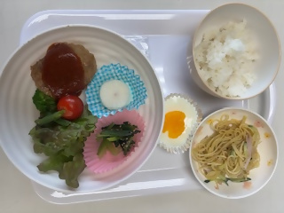
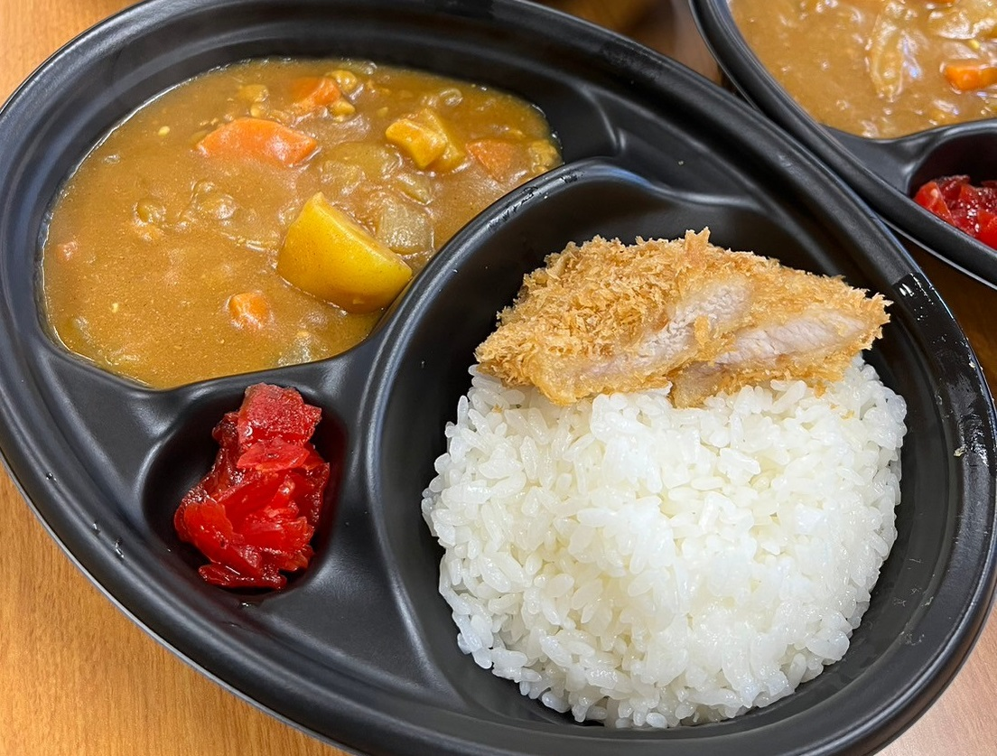
おいでよ！
南桜子ども食堂
（南桜子ども食堂）
食
堂
ど
も
こ
料 金 こども（高校生まで） 無料
大人 200円
場 所 南桜デイサービスセンター
内 容 会場で食事を提供
開催日 毎月第２日曜日
時 間 午前10時～午後2時
（食事は午後１時までに参加）
問合せ先 桜町薬局
℡ 0224-51-4601
※学習支援もやっております。詳しくはお問い合わせください。
こども食堂は、一人でも家族でも、小さなこどもからお年寄りまで、どなたでも利用できる場所です。
大河原町には現在、五か所のこども食堂があります。
活動日、内容も様々ですので、詳しくは各食堂へお問い合わせください。
チラシ作成
大河原町役場 子ども家庭課
℡ 0224-53-2251
ひまわり亭
（ひまわり会）
たんぽぽ食堂
（社会福祉協議会）
料 金 こども（中学生まで） 無料
大人 300円
場 所 金ケ瀬公民館
内 容 会場で食事を提供（先着40食）
開催日 毎月第２土曜日
時 間 午前１１時30分～午後１時
無くなり次第終了
問合せ先 大河原町ﾎﾞﾗﾝﾃｨｱ連絡会事務局
℡ 0224-53-0294
（大河原町社会福祉協議会）
料 金 こども（中学生まで） 無料
大人 200円
場 所 ①見城前ﾌｧﾐﾘｰﾏｰﾄ駐車場
②蔵王電気駐車場
（大河原中学校前「ｺｲﾝ精米所」）
内 容 手作りお弁当の配布
開催日 毎月第２木曜日
時 間 午後4時～4時30分
（冬季時間 午後3時30分～午後4時）
問合せ先 大河原町社会福祉協議会
℡ 0224-53-0294

Slide 2
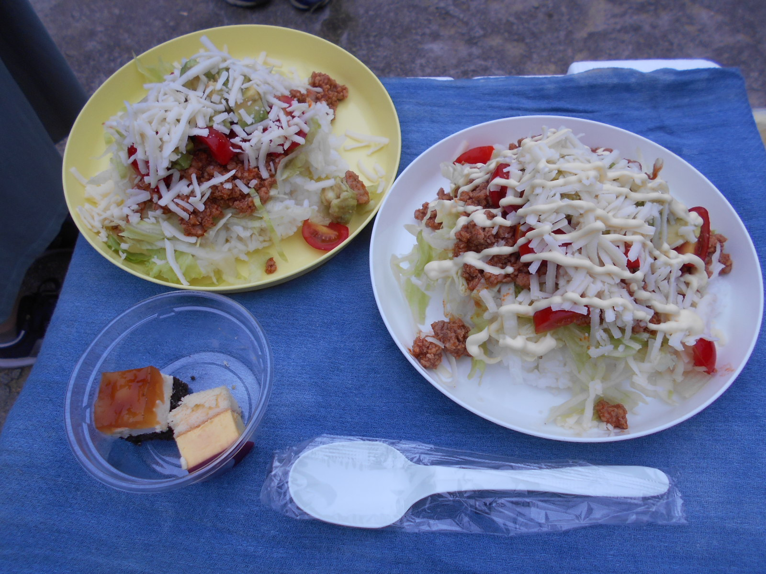

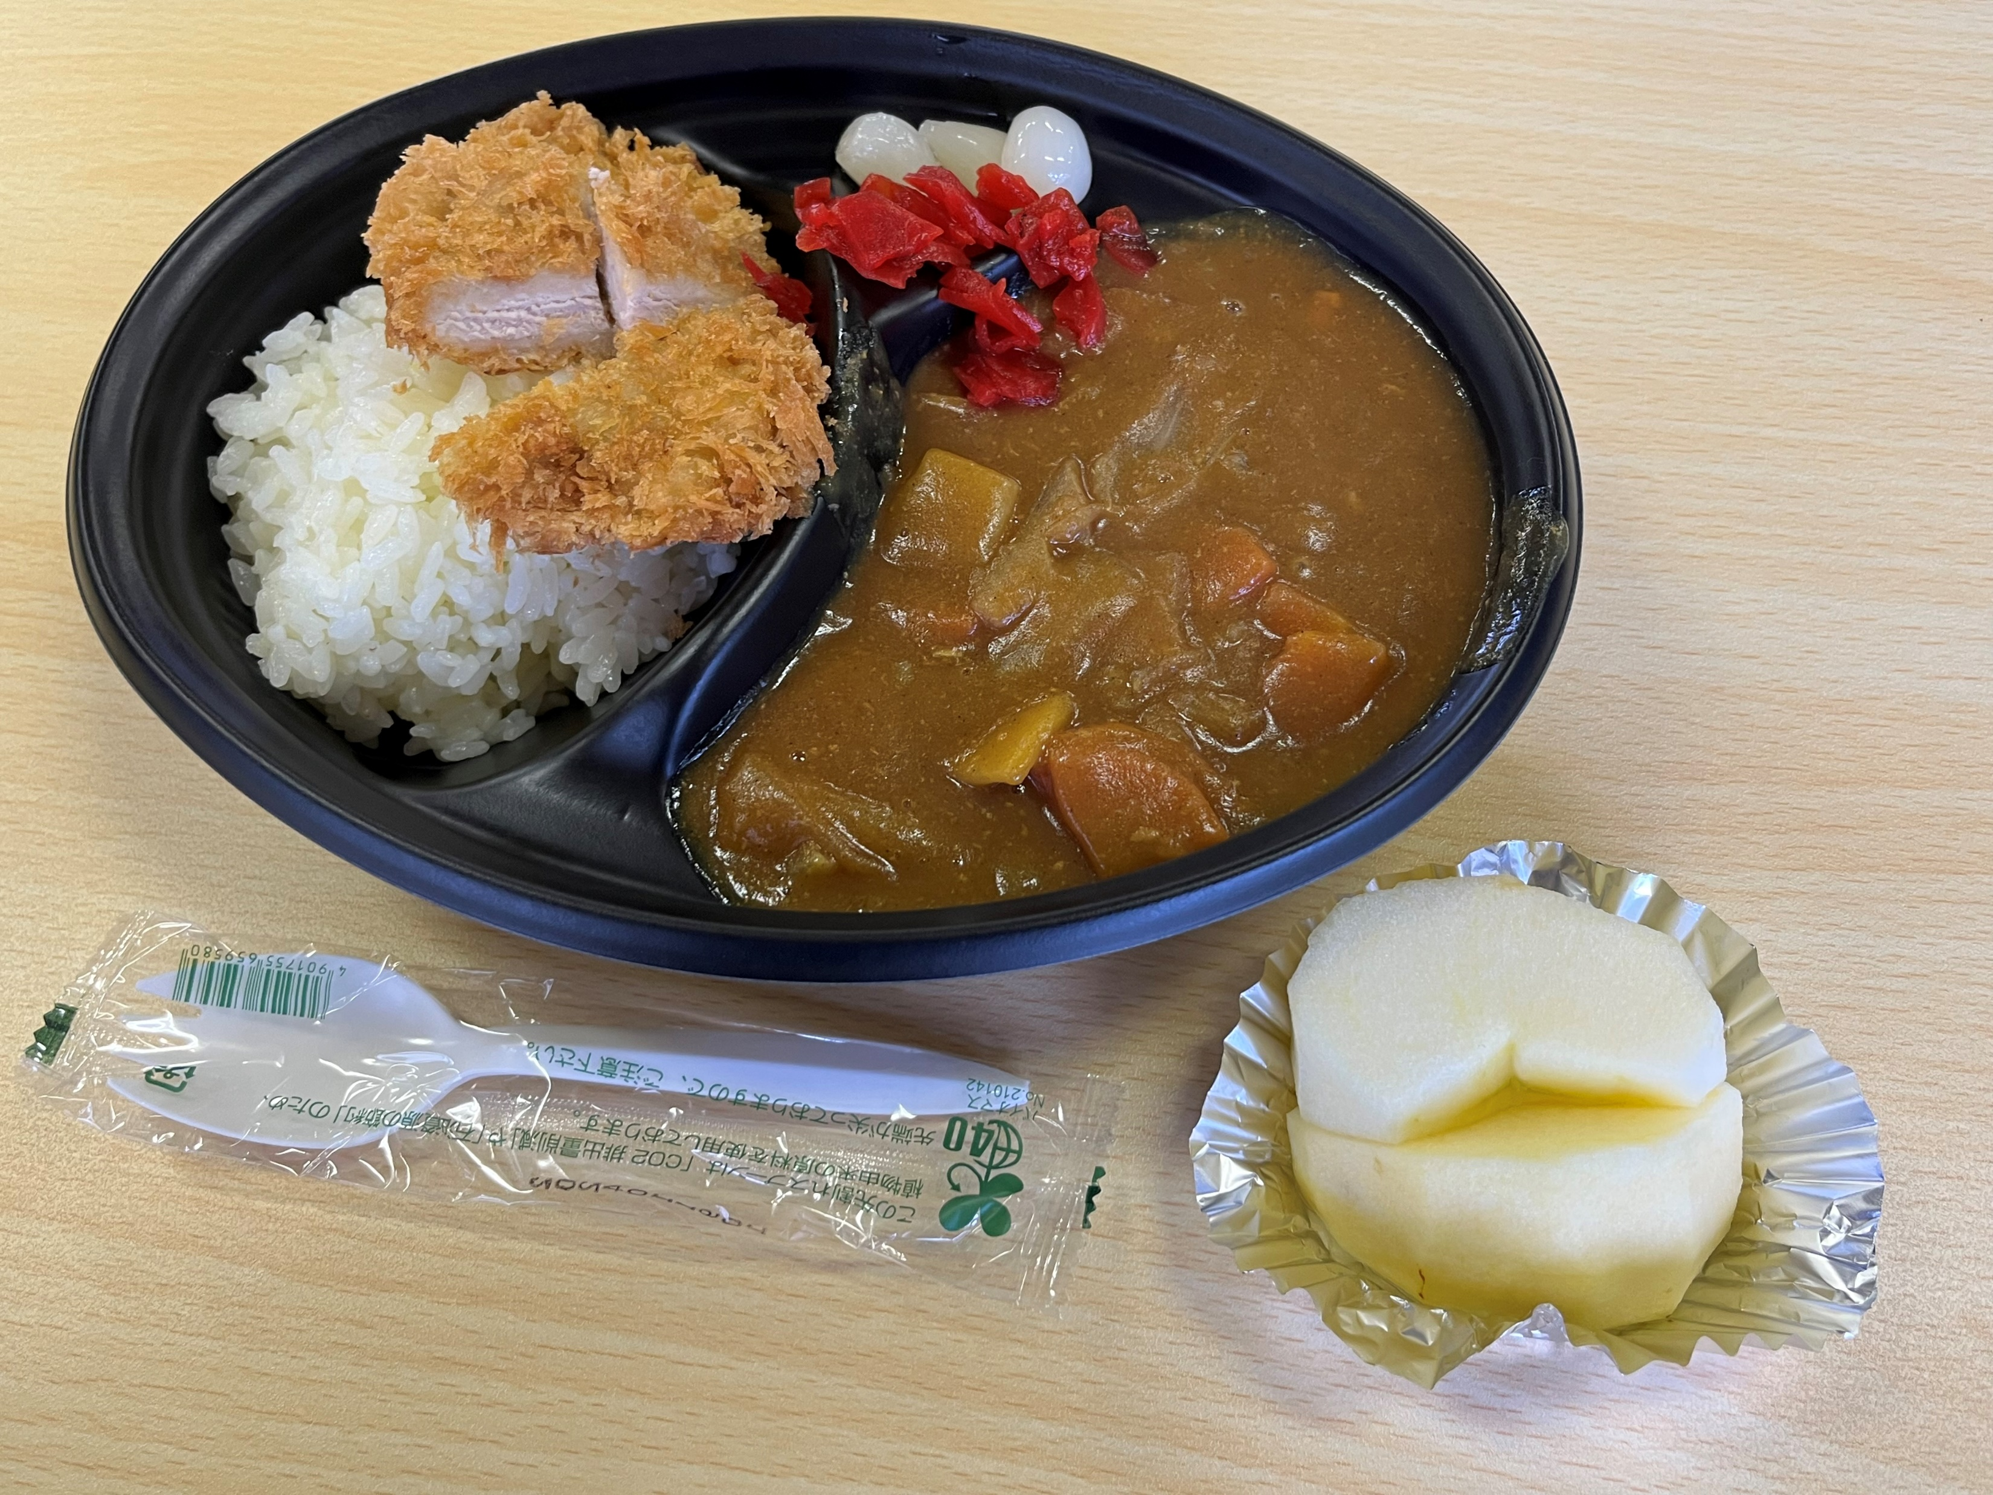
うらにわ子ども食堂
（うらにわあとりえ）
こども食堂は誰でも利用できます
こども食堂は多世代が交流する地域づくり、コミュニティづくりの場になっています。
こども食堂は「生活困窮家庭の困っている親子が行くところ」と思われるかたもいるかもしれませんが、みんなで食事をしたり、安くて健康的な食事を摂ることを目的としています。
料 金 こども（高校生まで） 無料
大 人 300円
場 所 うらにわあとりえ
（大河原町福田字堀内51）
内 容 会場で食事を提供（先着30食）
開催日 毎月第１日曜日
時 間 午後０時～午後1時30分
無くなり次第終了
問合せ先 押野
✉oshino511@icloud.com
稲穂亭
（ごはんがおいしい 地域の食堂 稲穂亭）
料 金 こども（中学生まで） 無料
大人 200円
場 所 上谷集会所
内 容 会場で食事を提供（先着50食）
開催日 毎月第３土曜日
時 間 午前１１時30分～
無くなり次第終了
問合せ先 大河原町ﾎﾞﾗﾝﾃｨｱ連絡会事務局
℡ 0224-53-0294
（大河原町社会福祉協議会）

